Slide 1

Información sobre la incorporación a la etapa de Secundaria
Curso 26/27
CEIPSO PEÑALTA

Slide 2
Características de la etapa Secundaria
La etapa de Educación Secundaria Obligatoria comprende cuatro cursos, que se seguirán ordinariamente entre los doce y los dieciséis años de edad.
La finalidad de la educación secundaria es lograr que los alumnos y alumnas:
  adquieran los elementos básicos de la cultura, especialmente en sus aspectos humanístico, artístico, científico-tecnológico y motriz;
  desarrollen y consoliden los hábitos de estudio y de trabajo, así como hábitos de vida saludables;
  consigan la preparación adecuada para su incorporación a estudios posteriores o para su inserción laboral;
  se formen para el ejercicio de sus derechos y obligaciones de la vida como ciudadanos y ciudadanas

Slide 3
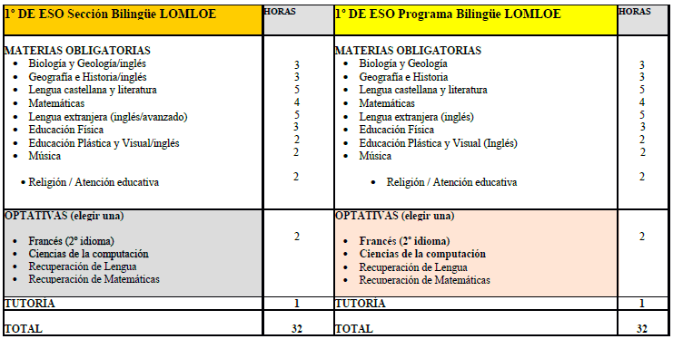
Organización de las enseñanzas
La etapa comprende cuatro cursos académicos y se organiza en materias y ámbitos:
Primer curso

Slide 4
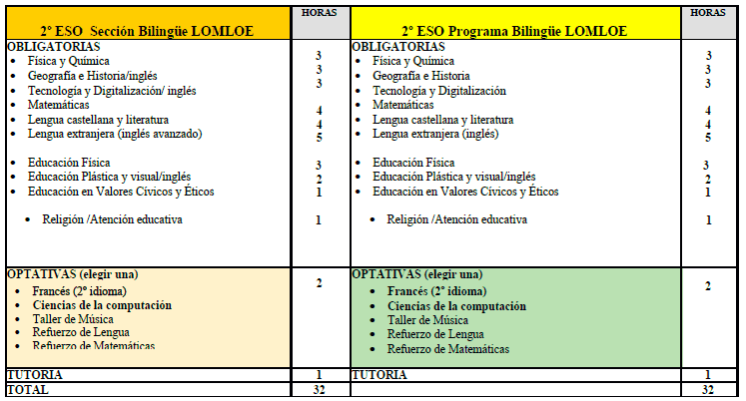
Organización de las enseñanzas
La etapa comprende cuatro cursos académicos y se organiza en materias y ámbitos:
Segundo curso

Slide 5
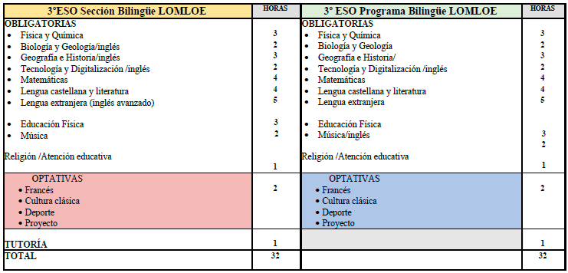
Organización de las enseñanzas
La etapa comprende cuatro cursos académicos y se organiza en materias y ámbitos:
Tercer curso

Slide 6
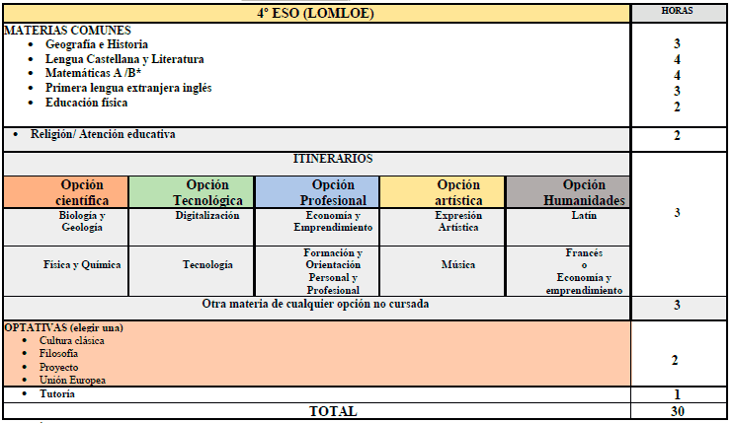
Organización de las enseñanzas
La etapa comprende cuatro cursos académicos y se organiza en materias y ámbitos:
Cuarto curso

Slide 7
Características de nuestro centro
CEIPSO. Lleva la secundaria al colegio. Pretendemos que la transición sea menos agresiva para el alumno.
Grupos pequeños. Atención más personalizada y mejor seguimiento del alumnado.
Implicación y cercanía con el profesorado, lo que mejora el proceso de enseñanza-aprendizaje.
Bilingüismo. Sección y programa avanzan en paralelo, pero cada grupo con sus características propia.

Slide 8
Peculiaridades del Bilingüismo
Sección:
Inglés avanzado: 5 días a la semana
Junto con el resto de asignaturas supone 1/3 del horario lectivo
En primer y tercer curso se imparten en inglés obligatoriamente: Biología y Geología y Geografía e Historia.,
En segundo y cuarto se imparte obligatoriamente Geografía e Historia
Programa:
Inglés normal : 5 días a la semana
En primer, segundo y tercer curso se imparte en inglés al menos una materia de las restantes, excepto Lengua Castellana, Matemáticas, Segunda Lengua Extranjera, Recuperación de Lengua, Recuperación de Matemáticas
Es posible cambiar a lo largo de la etapa de Sección a Programa y viceversa, siempre que se cumplan los requisitos legales.
Estos cambios se realizarán siempre tras acuerdo entre el centro y la familia y no serán reversibles.

Slide 9
Características de la jornada escolar
Jornada continua.
La jornada semanal es de 32 horas (Programa de Bilingüismo)
La entrada al centro es a las 8:30 horas, todos los días.
La salida será a las 14:30 horas 3 días en semana. A las 15:30 horas 2 días en semana.
Los alumnos de Secundaria tienen derecho al uso del comedor, pero no a su gratuidad.
El uso del comedor significa que no se puede utilizar la ruta para volver a casa.

Slide 10
Régimen disciplinario
Regulado por el Reglamento de Régimen Interno, basado en el DECRETO 32/2019, de 9 de abril, que regula la convivencia en los centros docentes de la Comunidad de Madrid.
Tipos de faltas: faltas leves, graves y muy graves.
Procedimiento. Notificación por escrito a las familias:
  información del tipo de falta
  la conducta contraria a las normas
  la propuesta de sanción
Las notificaciones deberán ser firmadas y devueltas al centro.
Es posible recurrir a instancias superiores en caso de no estar de acuerdo con la resolución del caso.

Slide 11
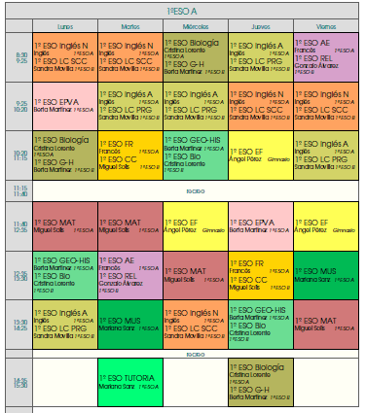
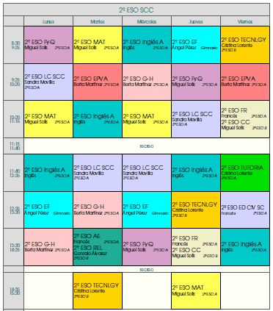
Características de la jornada escolar

Slide 12
Proyectos e iniciativas
Programa REFUERZA
Programa de préstamo de equipos informáticos
Participación en el Proyecto “Inmersión Lingüística”
Huerto escolar, terrario y semillero
Viaje de esquí
Centro colaborador de RED PLANEA
Generar actividades de enseñanza-aprendizaje teniendo en cuenta nuestro entorno, actividades con Forestales, Biblioteca, Centro de interpretación de El Cuadrón, Yacimiento de Pinilla del Valle…
Previsión para los próximos cursos: intercambios…

Slide 13
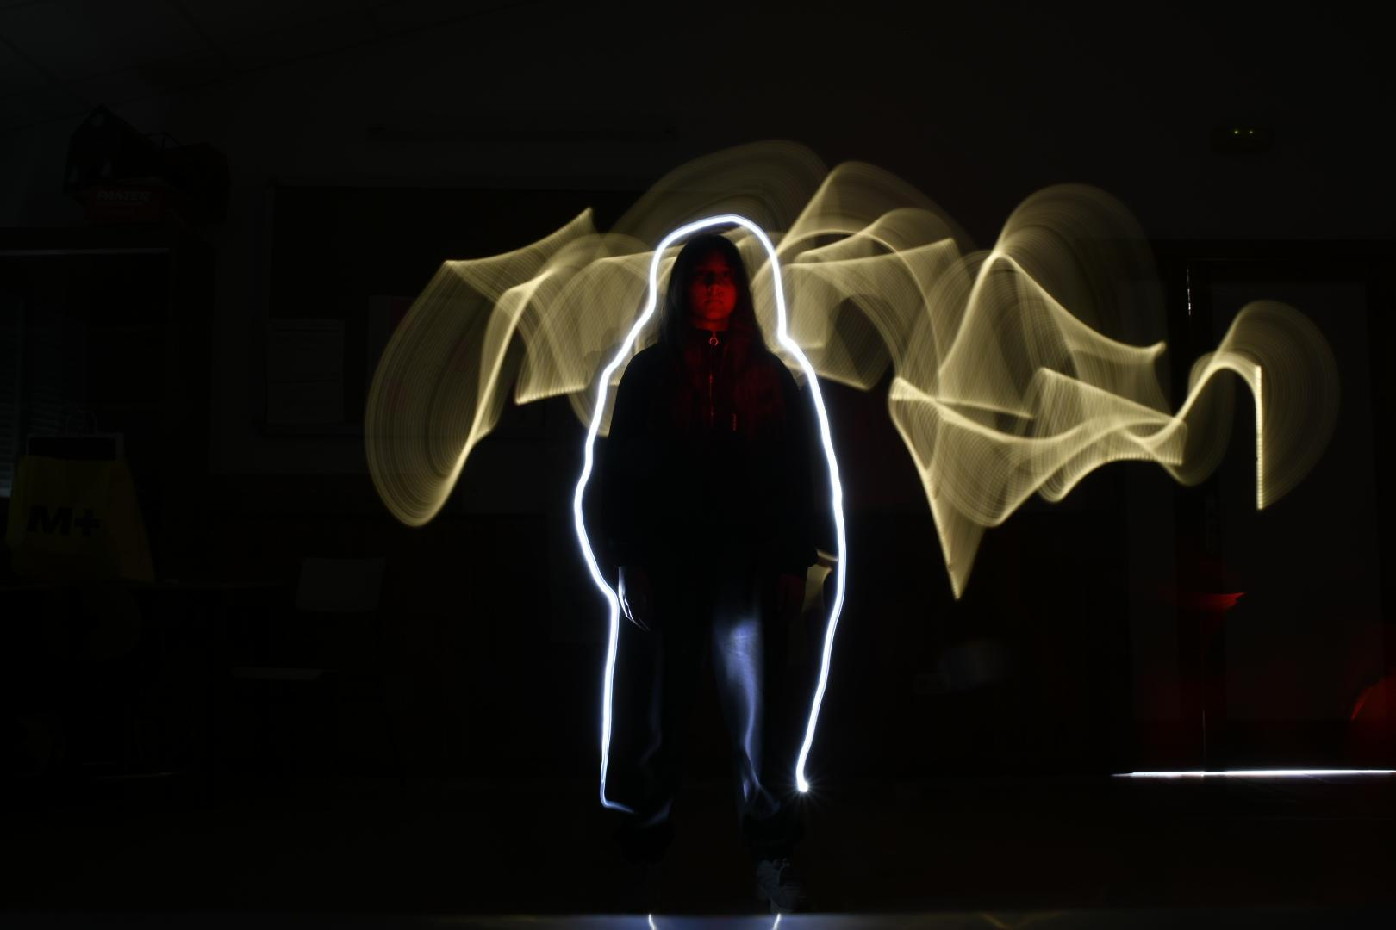
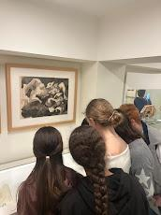

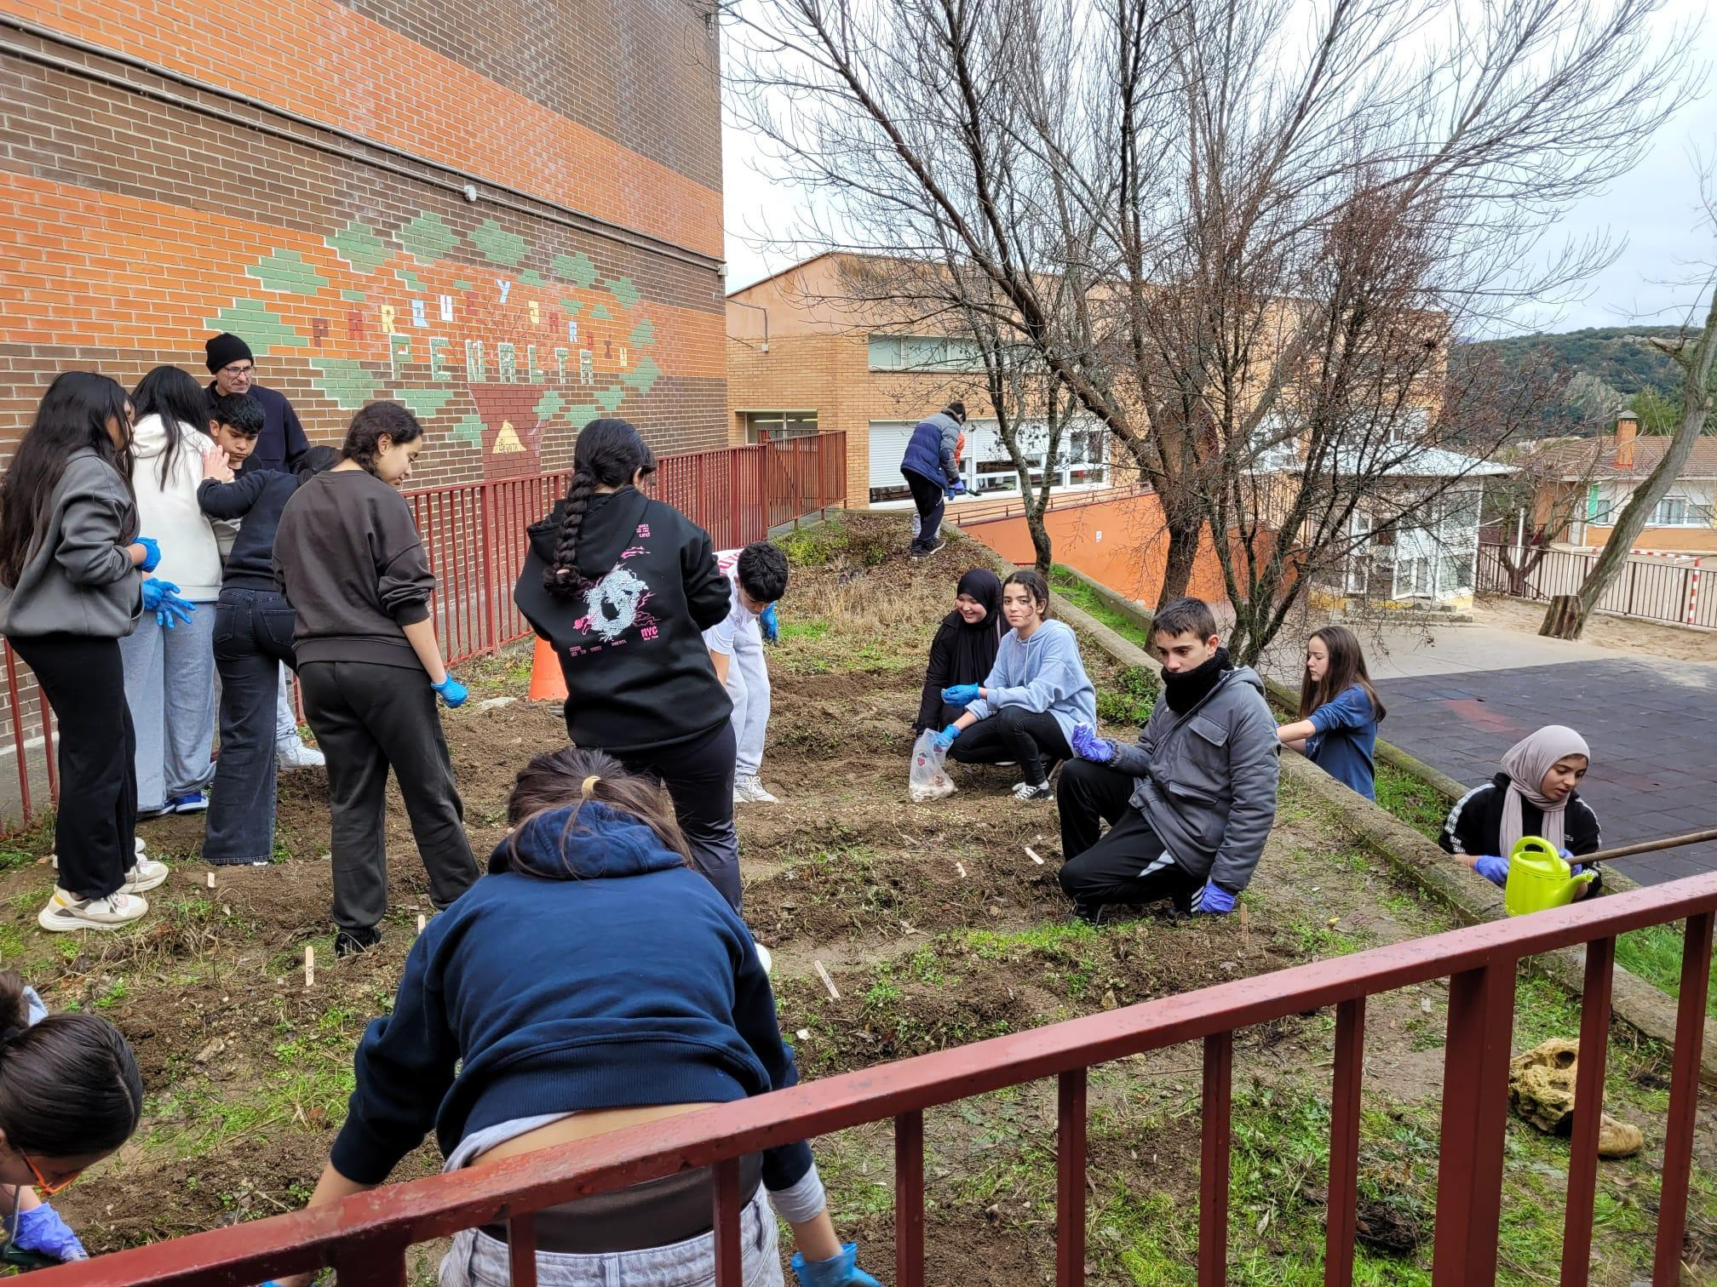
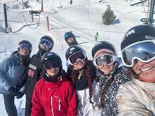
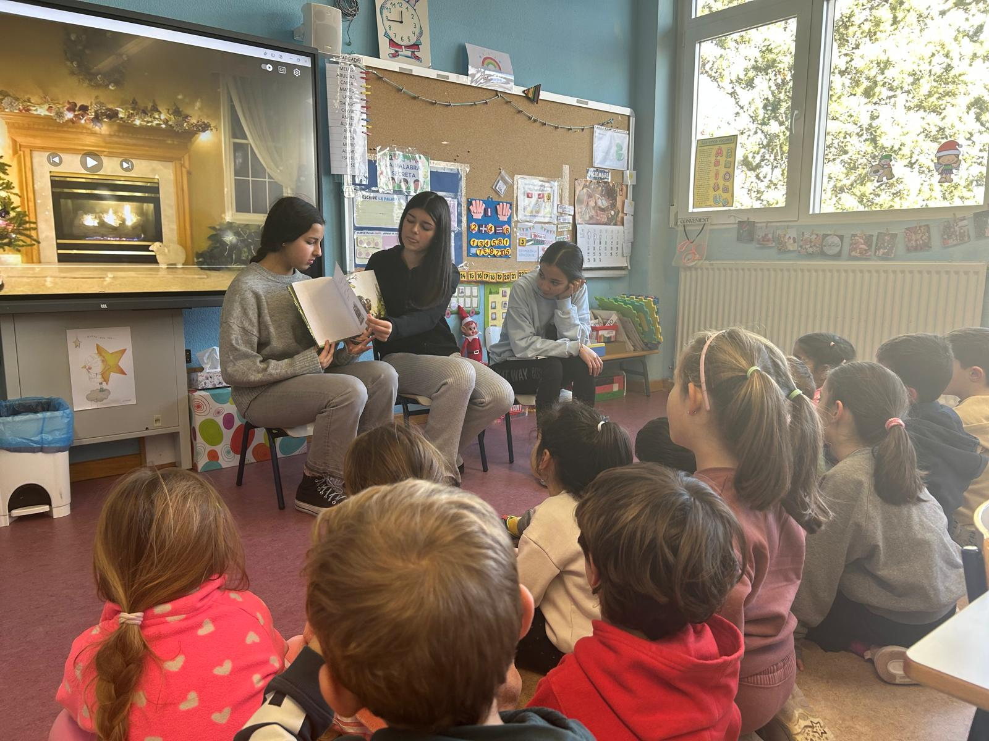
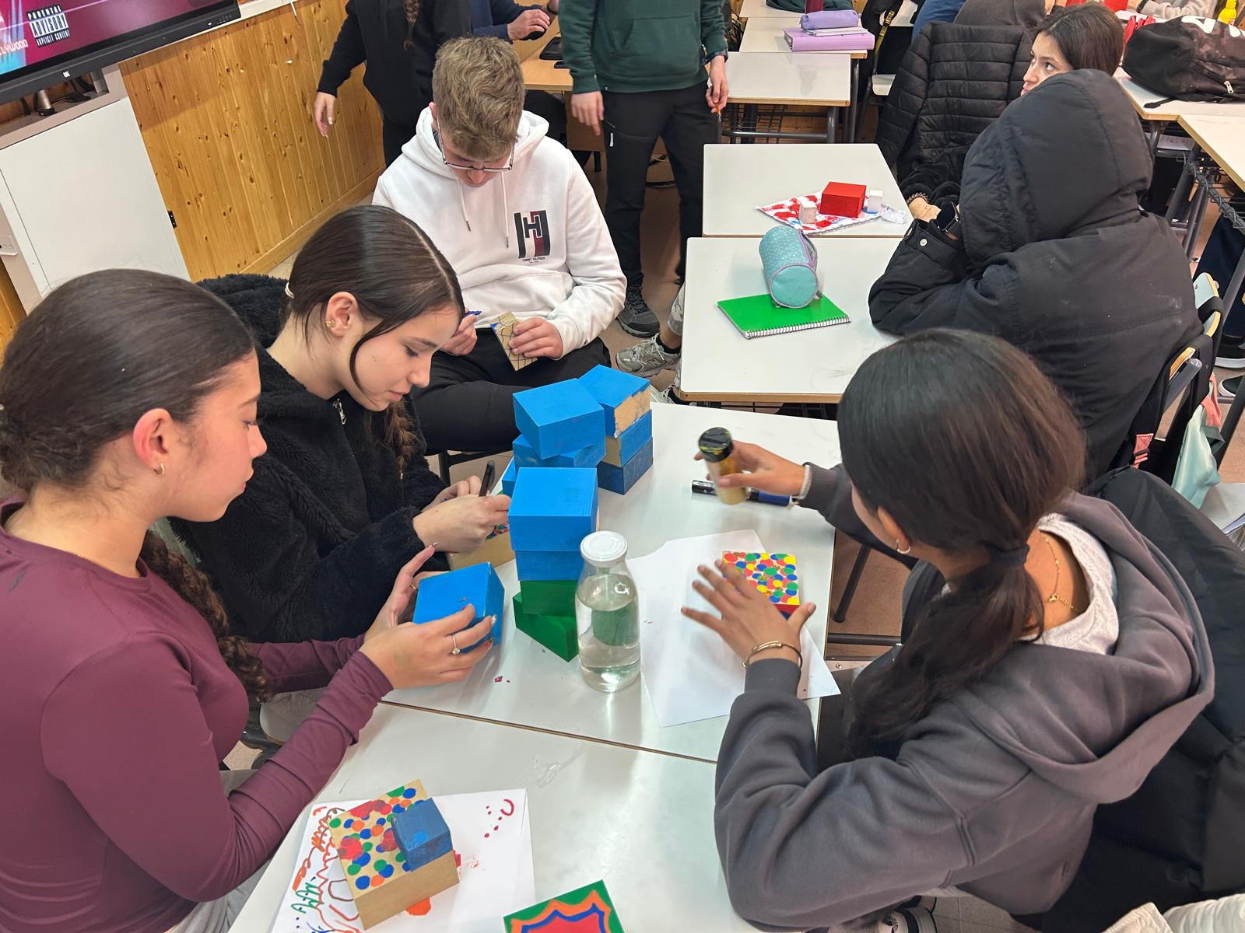
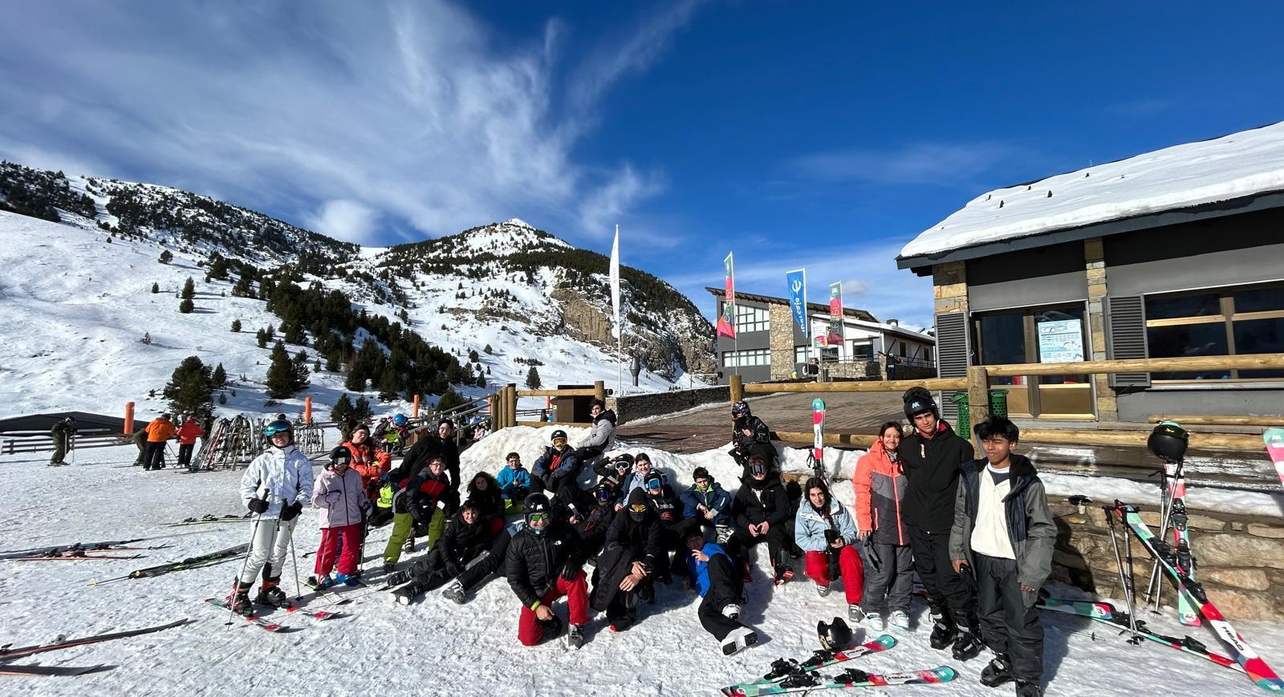
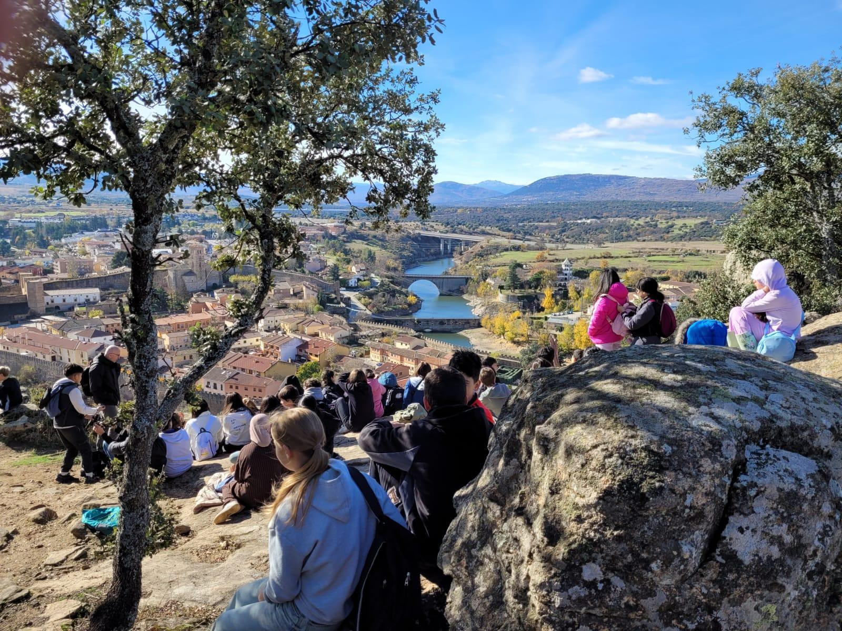
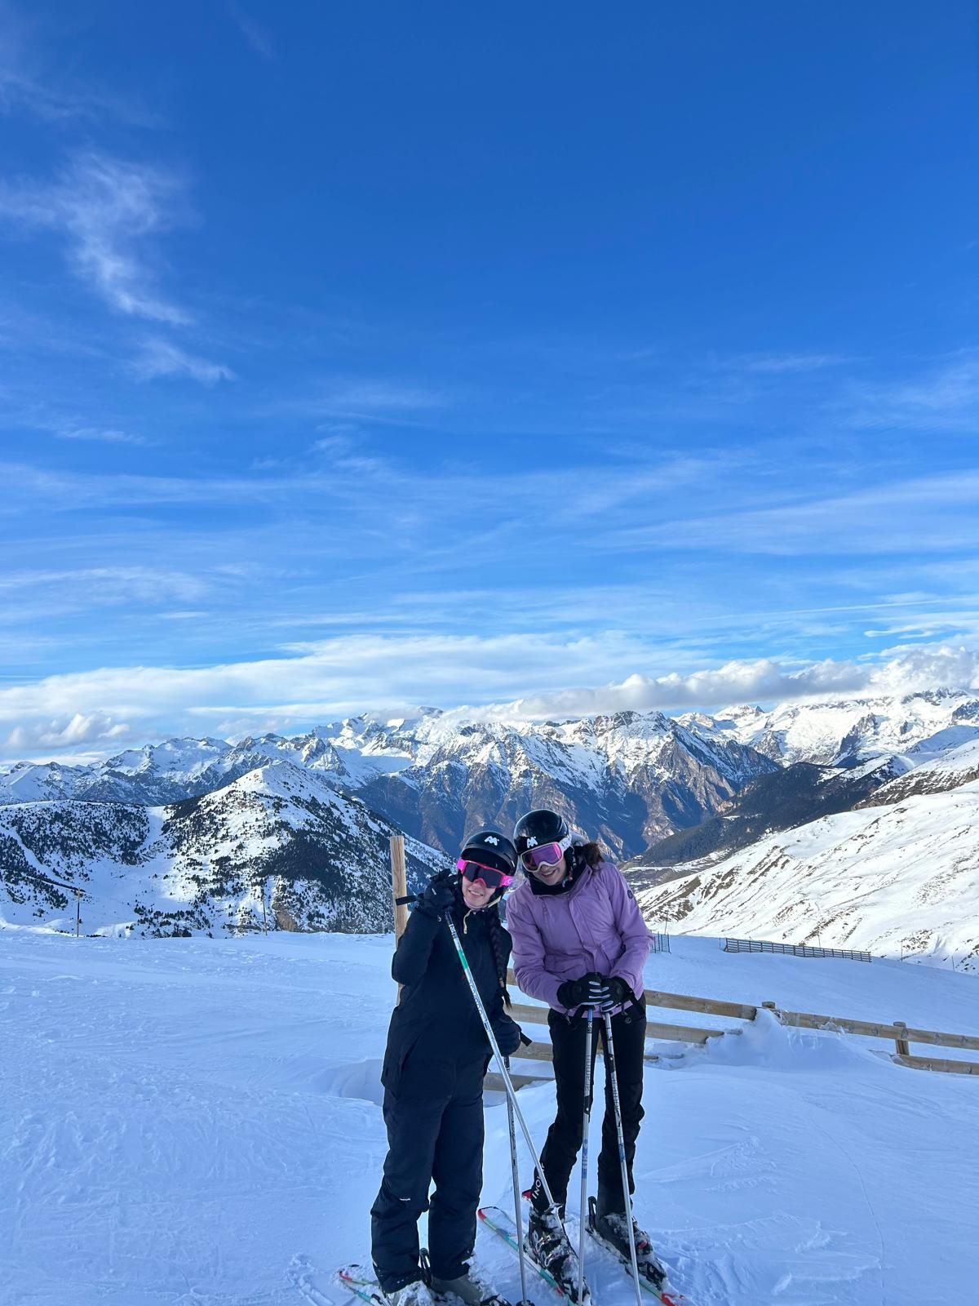
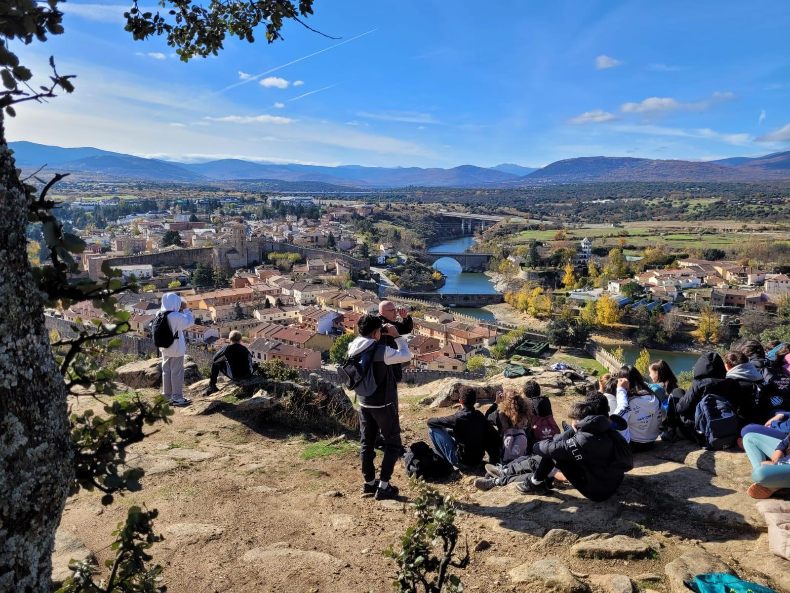
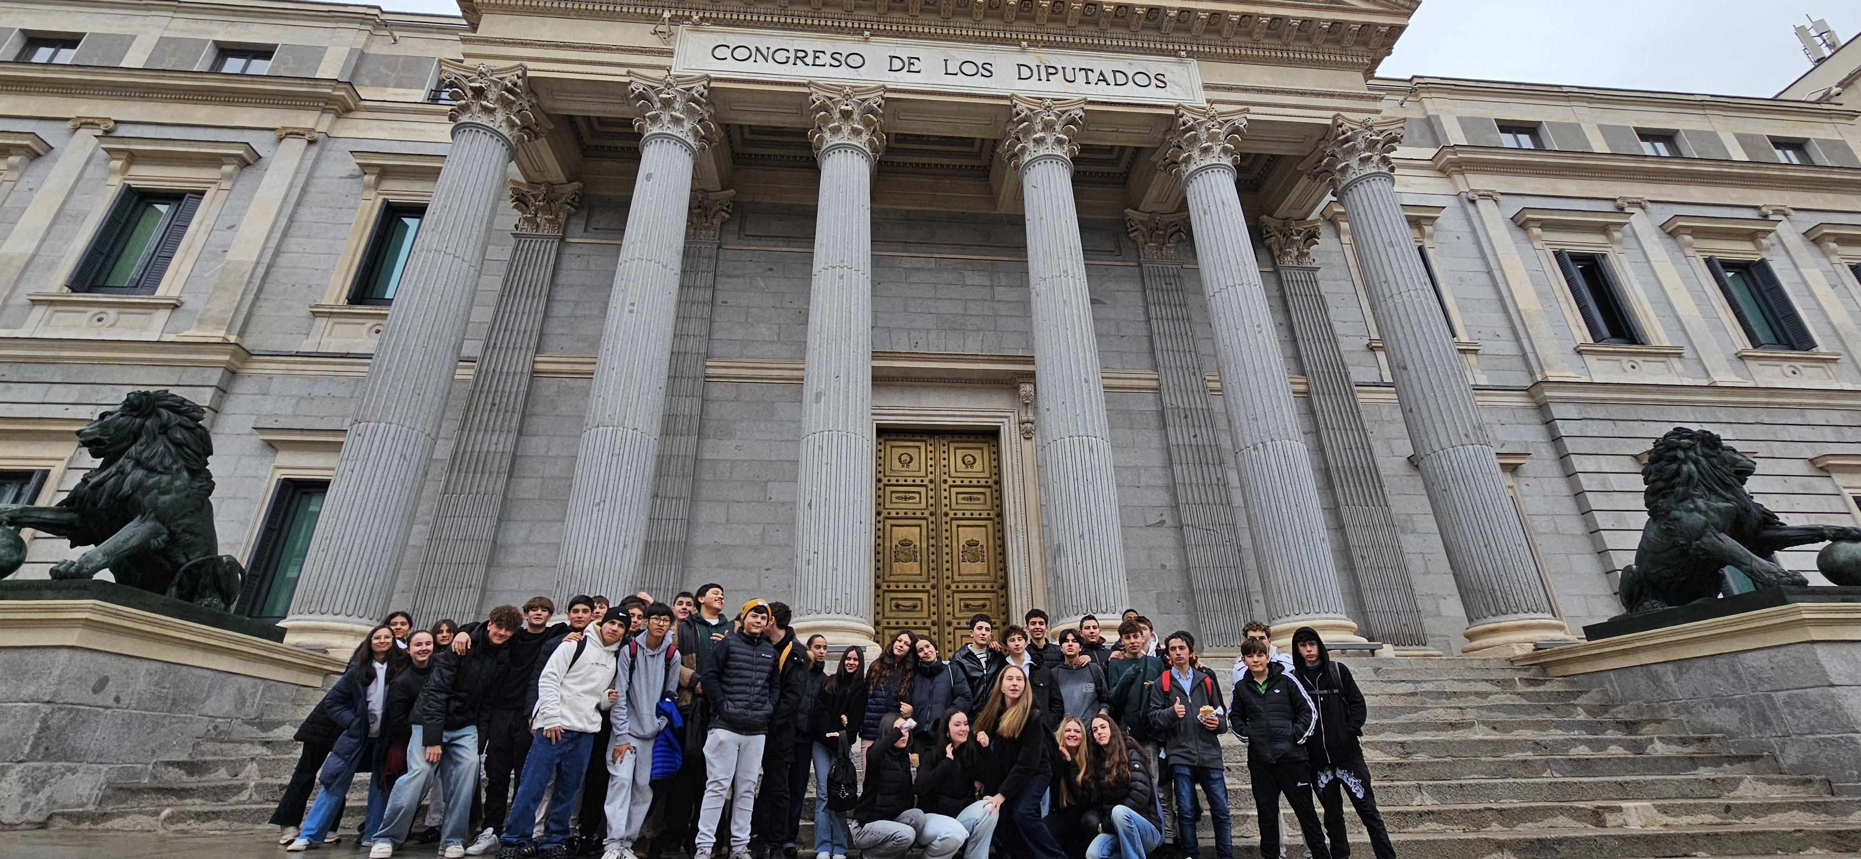
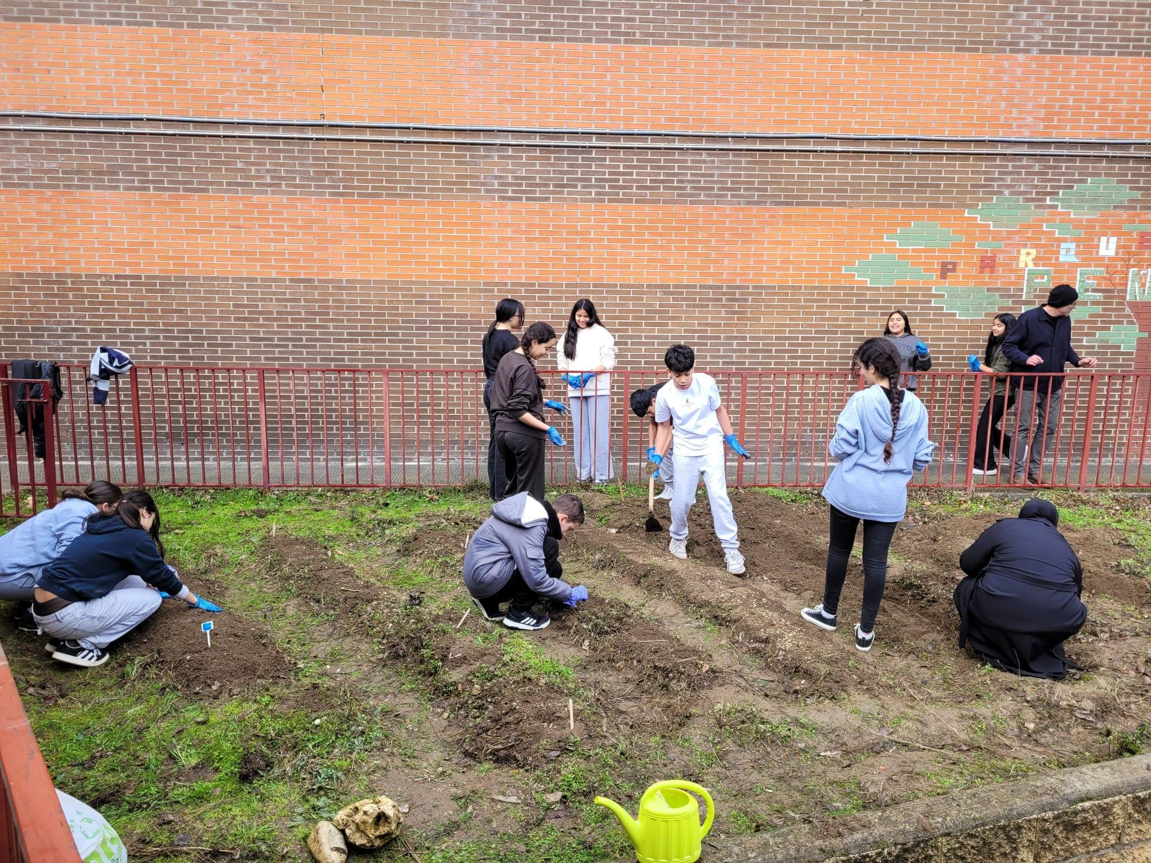

Slide 14
Matriculación
Inicio periodo de matriculación Comunidad de Madrid 11 de marzo de 2026
Matriculación 11 de junio al 3 de julio de 2026

Slide 15

Muchas gracias por vuestra asistencia

